Slide 1



磷酸铁锂工作汇报
报告人: xxx 时 间：2025年11月xx日
创新成就卓越
INNOVATION CREATES EXCELLENCE

Slide 2
C ONTENTS
目录
01
02
文献自动化获取
结构化信息提取
03
04
05
多智能体问答系统的搭建
问答系统流程
后续计划
创新成就卓越
INNOVATION CREATES EXCELLENCE

Slide 3

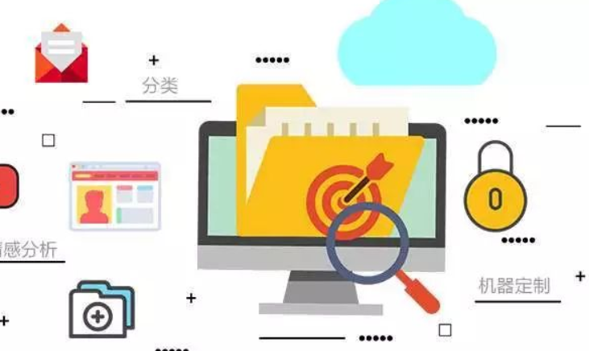
01
文献自动化获取
创新成就卓越
INNOVATION CREATES EXCELLENCE

Slide 4








01 文献自动化获取
|——获取LFP相关文献
下载英文文献15820篇，中文文献1914篇。
爬虫脚本
Python + Playwright + Headless浏览器控制
✅ 自动化登录校园图书馆系统
✅ 跨浏览器支持
✅ 检索词、下载数量精确控制
✅ 防反爬机制

Slide 5


02
结构化信息提取
创新成就卓越
INNOVATION CREATES EXCELLENCE

Slide 6


02 结构化信息提取
|——信息提取任务
段落定位
筛选“实验”与“结果与讨论”标题下含关键信息的目标段落。
LLMs
三元组
生成图谱
将提取信息转化成”节点-关系-节点“，构建三元组关系。
信息提取
LLMs根据示例，输出结构化信息。

Slide 7
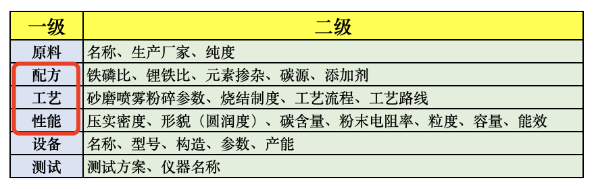

02 结构化信息提取
|——文献信息提取
2.2. Synthesis of nanocomposite
A set of Li1-xFexPO4 were synthesized by microwave-hydrothermal method by different the ferric and lithium ratio as (x = 0.2, 0.4, 0.6 and 0.8). In a procedure, (0.2 M, 20 ml) of each ferric and lithium chloride were prepared and mixed together until got yellow clear solution. Then, (0.1 M, 10 ml) Na2HPO4 was added dropwise to mixture under strong stirring. After that, the mixture was transferred to autoclave and subjected it under 100 ◦C for 100 min at rate of heating 10 ◦C per min. The light brown colloidal solution was centrifuged and washed three times by distilled water before dried it at 80 ◦C for 3 h.
10.1016/j.ijoes.2025.101075
LLMs
按照上述表格要求，设置规则与prompt对文献进行批量信息提取。以右侧获取的配方数据为例，不同文献对于比例的描述不一致，但LLMs能够根据不同的描述输出准确的内容。
"recipe": {
"Fe_P_ratio": "Fe:P molar ratio = x:1 for x=0.2,0.4,0.6,0.8",
"Li_Fe_ratio": "Li:Fe molar ratio = (1-x):x for x=0.2,0.4,0.6,0.8",
"other_ratios": "Precursor solutions: LiCl and FeCl3·6H2O each 0.2 M, Na2HPO4 0.1 M",
4

Slide 8
03
多智能体问答系统的搭建
创新成就卓越
INNOVATION CREATES EXCELLENCE

Slide 9
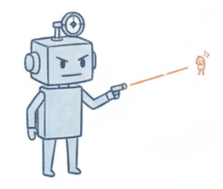
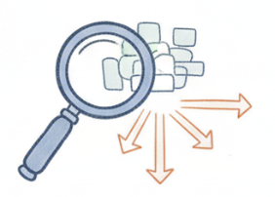

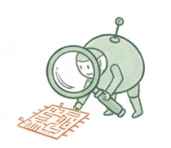

03 多智能体问答系统的搭建
|——多智能体系统
“精确语义查询”
例：压实密度 > 2.5？
精确语义agent
“微观语义查询”
例：磷酸铁锂工艺路线之间差异？
用户提问
决策指挥官Agent进行问题分析与路由
微观语义agent
“宏观语义查询”
例：当前领域的研究趋势？
宏观语义agent

Slide 10
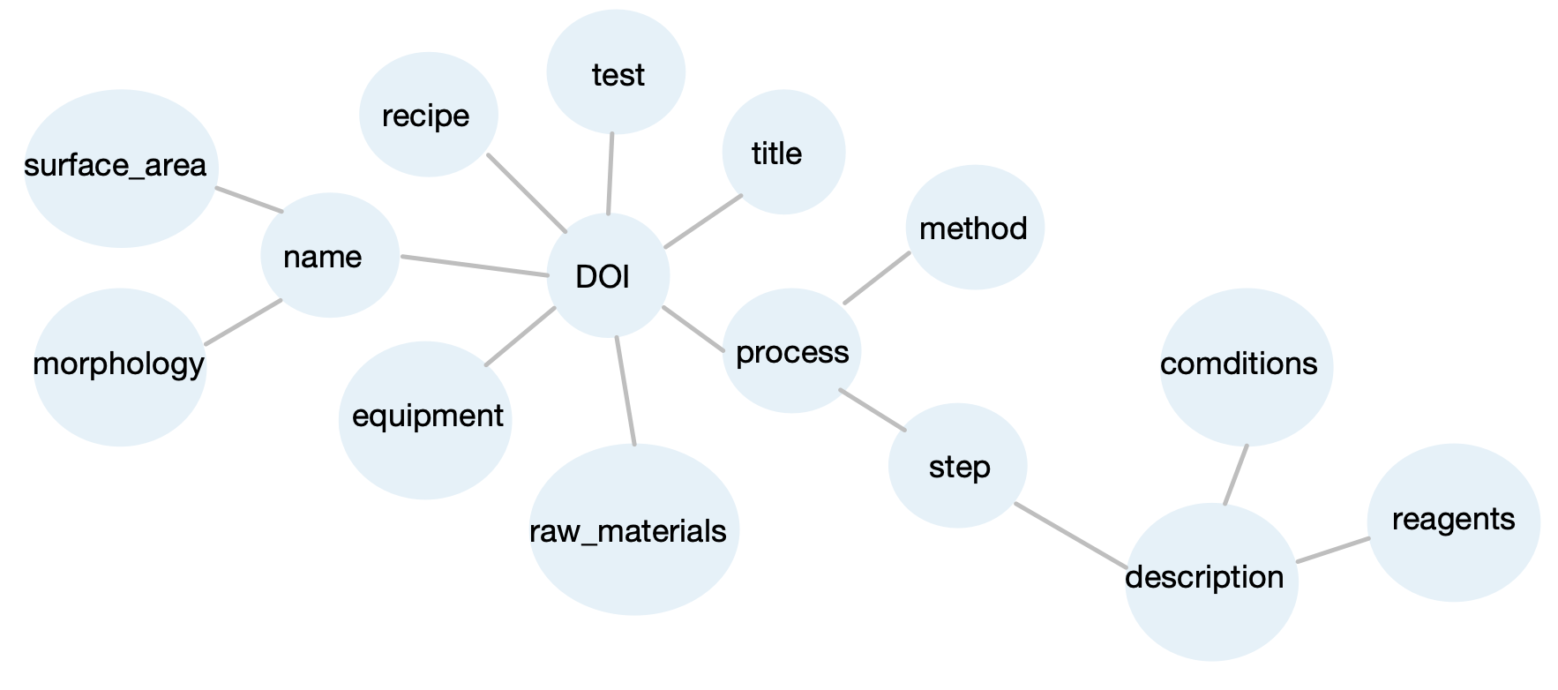
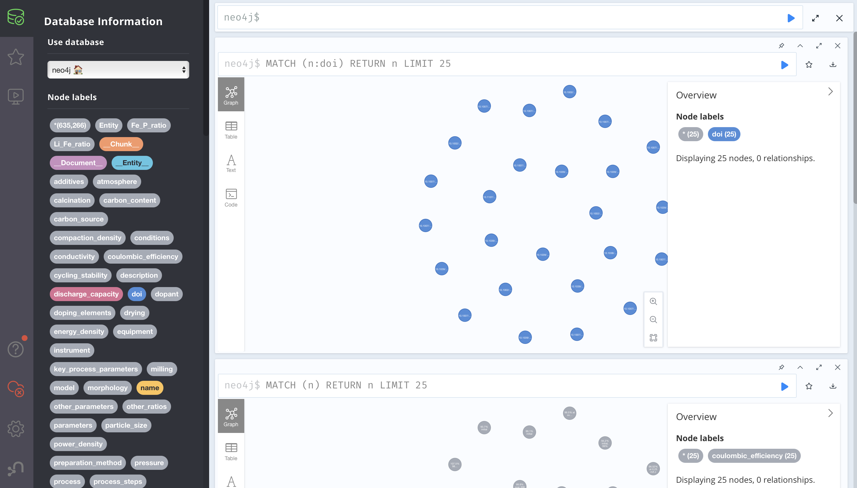
03 多智能体问答系统的搭建
|——neo4j数据库搭建结构
现neo4j数据库已经构建了635266个节点，855573条关系。

Slide 11
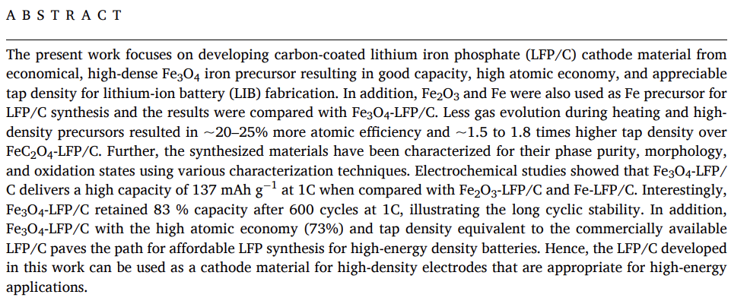
03 多智能体问答系统的搭建
|——向量数据库
【DOI:10.1016/j.est.2023.108453】本研究基于低成本、高密度的Fe₃O₄铁前驱体开发碳包覆磷酸铁锂（LFP/C）正极材料，旨在获得高容量、高原子经济性和优异振实密度的锂离子电池阴极材料。制备工艺采用化学计量比Li:Fe:P = 1.05:1:1（锂过量5%），以蔗糖为碳源（10wt%），通过球磨（400 rpm，6小时）实现均匀混合，随后在80℃干燥12小时，压片（5吨压力）后于氩气氛中750℃煅烧10小时（升温速率5℃/min）。所得材料呈现均匀分布的小尺寸颗粒（平均粒径0.22 μm），具有扭曲球形形貌且无团聚现象，形成核壳结构（无定形碳层厚度10.5 nm），振实密度达1.1 g cc⁻¹，电导率提升至1.304×10⁻¹ S cm⁻¹。电化学性能显示：0.2C初始放电容量143 mAh g⁻¹，1C为137 mAh g⁻¹，2C为125 mAh g⁻¹，5C仍保持111 mAh g⁻¹；1C倍率下循环100次后容量保持130 mAh g⁻¹（容量保持率95%），600次循环后仍保持83%容量保留率，库伦效率稳定在99%。与传统方法相比，该材料通过低成本前驱体实现了高振实密度（1.1 g cc⁻¹）与优异倍率性能（5C容量达111 mAh g⁻¹）的结合，同时展现出卓越的长循环稳定性（600循环容量保持83%）。
结构化信息+文献摘要

Slide 12
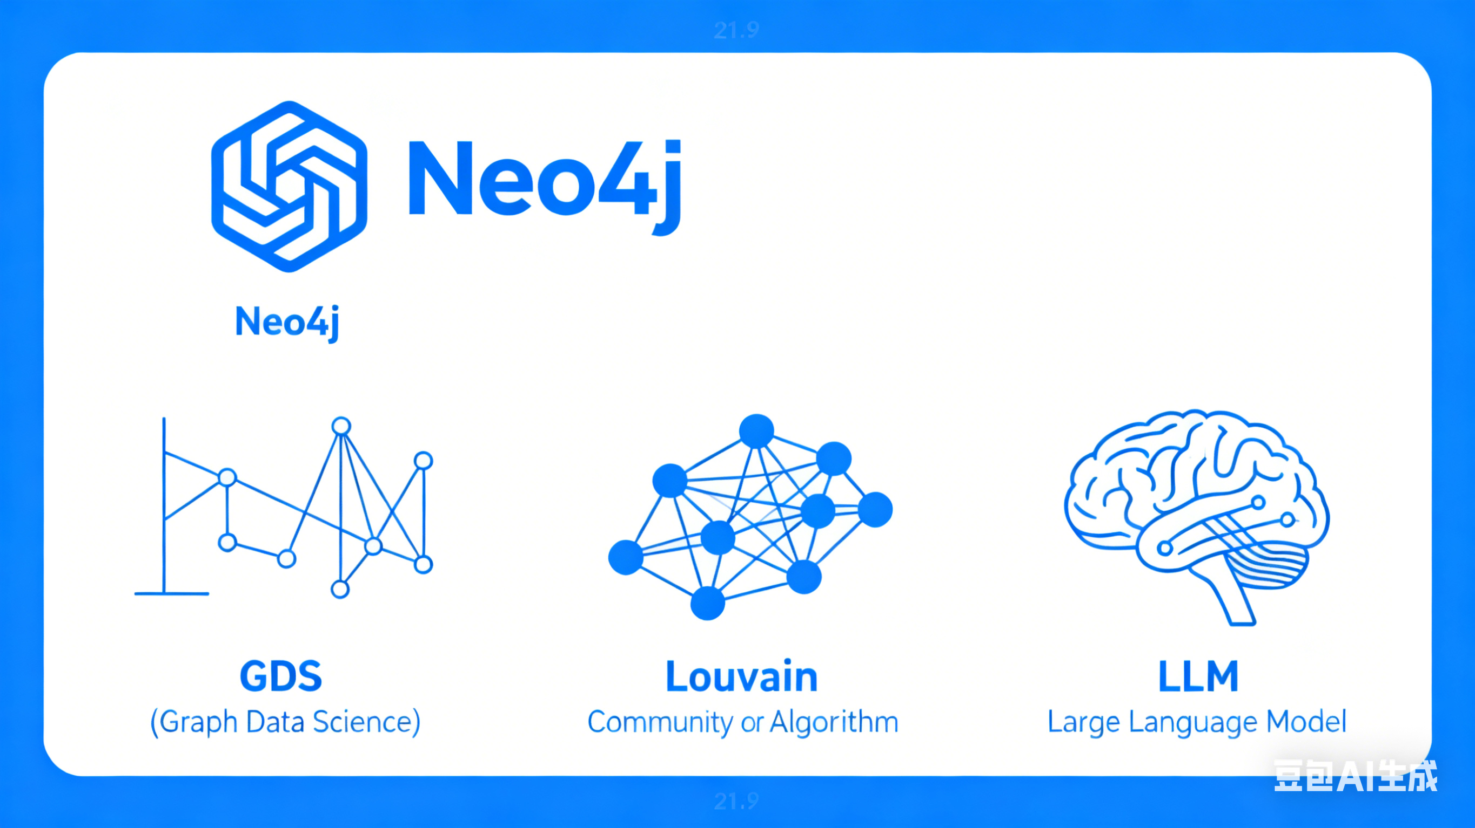

03 多智能体问答系统的搭建
|——neo4j社区摘要数据库
实现方法：Neo4j + GDS图数据科学 + Louvain算法 + 大语言模型
Louvain 算法
初始阶段：算法将每个节点视为一个独立的社区。
合并阶段：它通过分析节点之间的连接强度，将具有高链接密度的节点合并为同一个社区。
优化过程：重复合并的过程，直到无法再进一步优化为止。
图数据科学（GDS）
能够有效地处理和分析图形数据，在进行社区检测之前，首先需要确保我们对节点与边的构成数据有充分的理解，经过 GDS 处理的图数据更加干净和结构化，这样 Louvain 算法可以更准确地输出结果。
将处理后的社区数据提供给 LLM，并设置明确的prompt，LLM 会分析提供的信息，并生成简洁的文本摘要，描述该社区的特征、活动和主要讨论主题。

Slide 13

03 多智能体问答系统的搭建
|——精确查询技术
精确查询专家
MATCH (n:name)-[:tap_density]->(t:tap_density)
WHERE toFloat(split(replace(t.name, 'g', ' g'), ' ')[0]) > 2.5
RETURN n.name AS material_name, t.name as tap_density
ORDER BY toFloat(split(replace(t.name, 'g', ' g'), ' ')[0]) DESC
生成cypher语言
“振实密度大于2.5的材料有哪些？”
查询知识图谱

Slide 14

03 多智能体问答系统
|——向量化匹配技术（微观与宏观语义）
微观/宏观语义专家
“影响磷酸铁锂相纯度的因素？”
将问题向量化后与数据库进行匹配
问题向量化
数据库匹配

Slide 15
04
问答系统流程
创新成就卓越
INNOVATION CREATES EXCELLENCE

Slide 16





04 问答系统流程
|——通过DOI连接：文献原文与摘要的智能匹配
原系统简要流程
Similarity
search
Encode
Database
Query
LLM
Embedding
model
Analyse
Matching
新流程二：在通过向量匹配获得摘要数据库中最相关的数据后，系统将根据每个数据的唯一 DOI 标识进行原文匹配，再将这些信息一并提供给大模型，以实现更加准确和专业的回答。
新流程一：利用大语言模型进行用户意图分析，以实现更精准的向量匹配，从而确保获取最符合用户需求的相关数据。
Encode
LLM
Documents

Slide 17
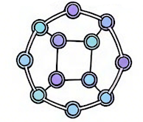









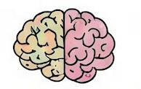


04 问答系统流程
|——完整技术路线
精确语义agent
将问题处理成cypher语言
获取三元组信息
查询neo4j数据库
将问题向量化与数据库进行相似度匹配
agent分析问题与路由
微观语义agent
查询文档摘要向量数据库
匹配摘要信息和doi标识
通过doi溯源原文
用户提问
调用llm生成最终答案
将问题向量化与数据库进行相似度匹配
宏观语义agent
获取社区摘要
查询社区摘要向量数据库

Slide 18
04 问答系统流程
|——功能升级：文献溯源・流式呈现・多轮对话・历史回顾
根据后续测试反馈，已新增以下功能：
1.查看生成答案的原文文献
2.流式输出回答功能（即无需等待全部答案
生成，用户可实时看到内容逐句 / 逐段呈现的过程）以提升用户体验、
3.具备多轮对话能力（可记忆历史沟通内容），助力更深入的沟通，
4.历史记录查看功能以便用户回顾之前的对话内容。
5.选中文献段落，精准翻译功能

Slide 19
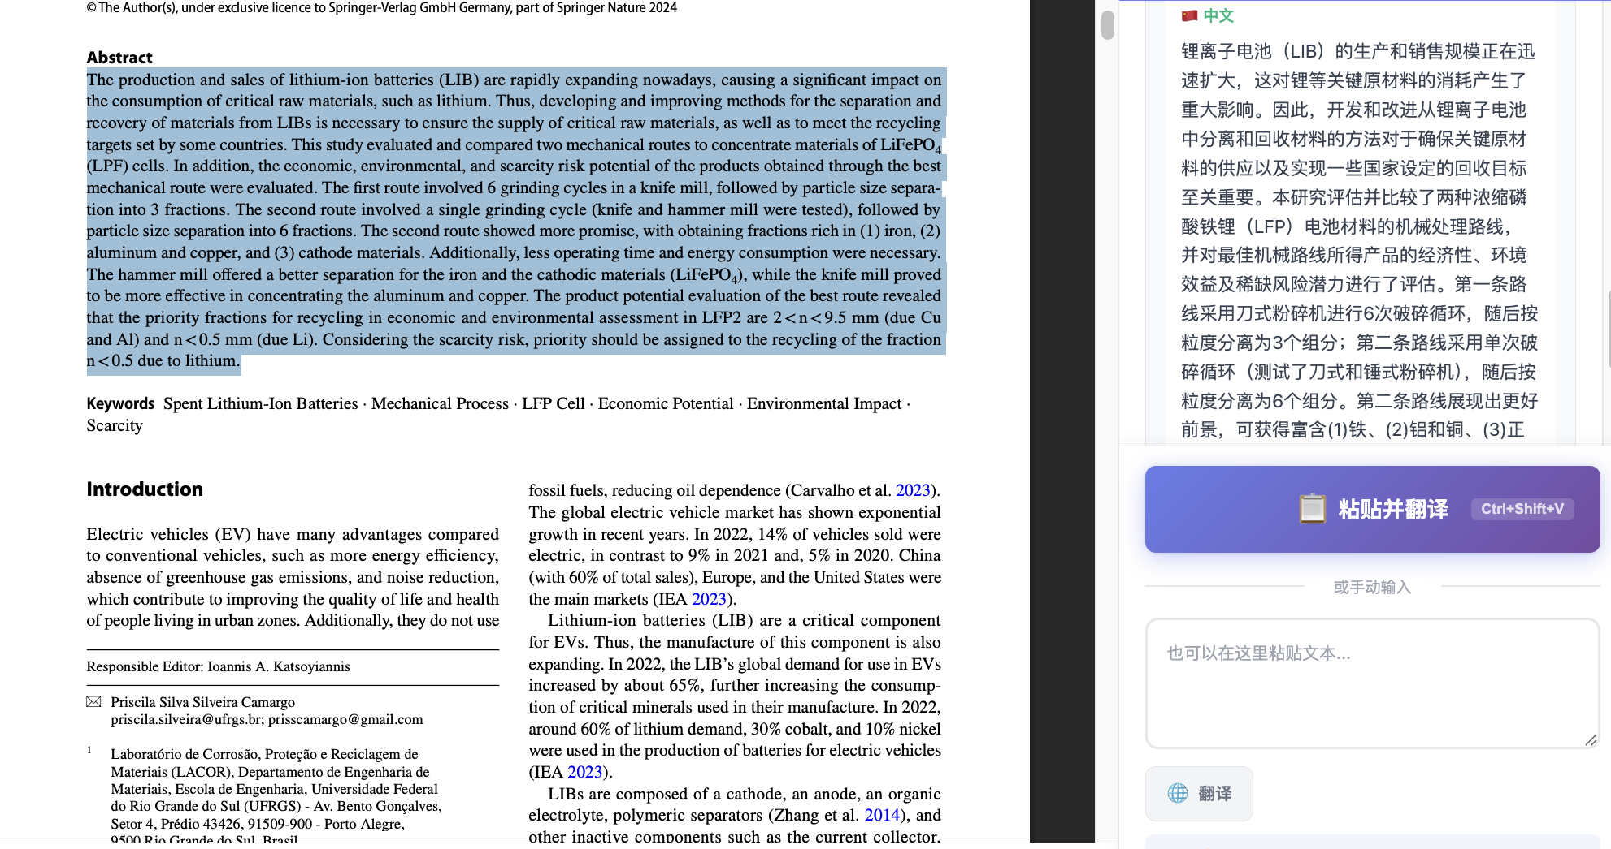
04 问答系统流程
|——功能升级：翻译功能展示

Slide 20
05
后续计划
创新成就卓越
INNOVATION CREATES EXCELLENCE

Slide 21
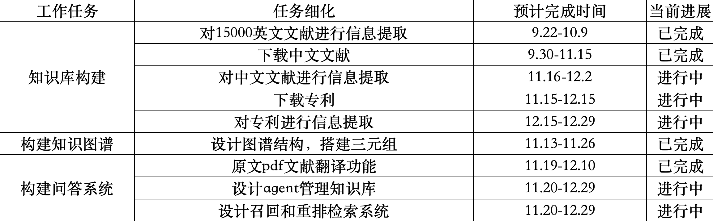
05 后续计划
|——现已完成节点及后续工作

